Slide 1
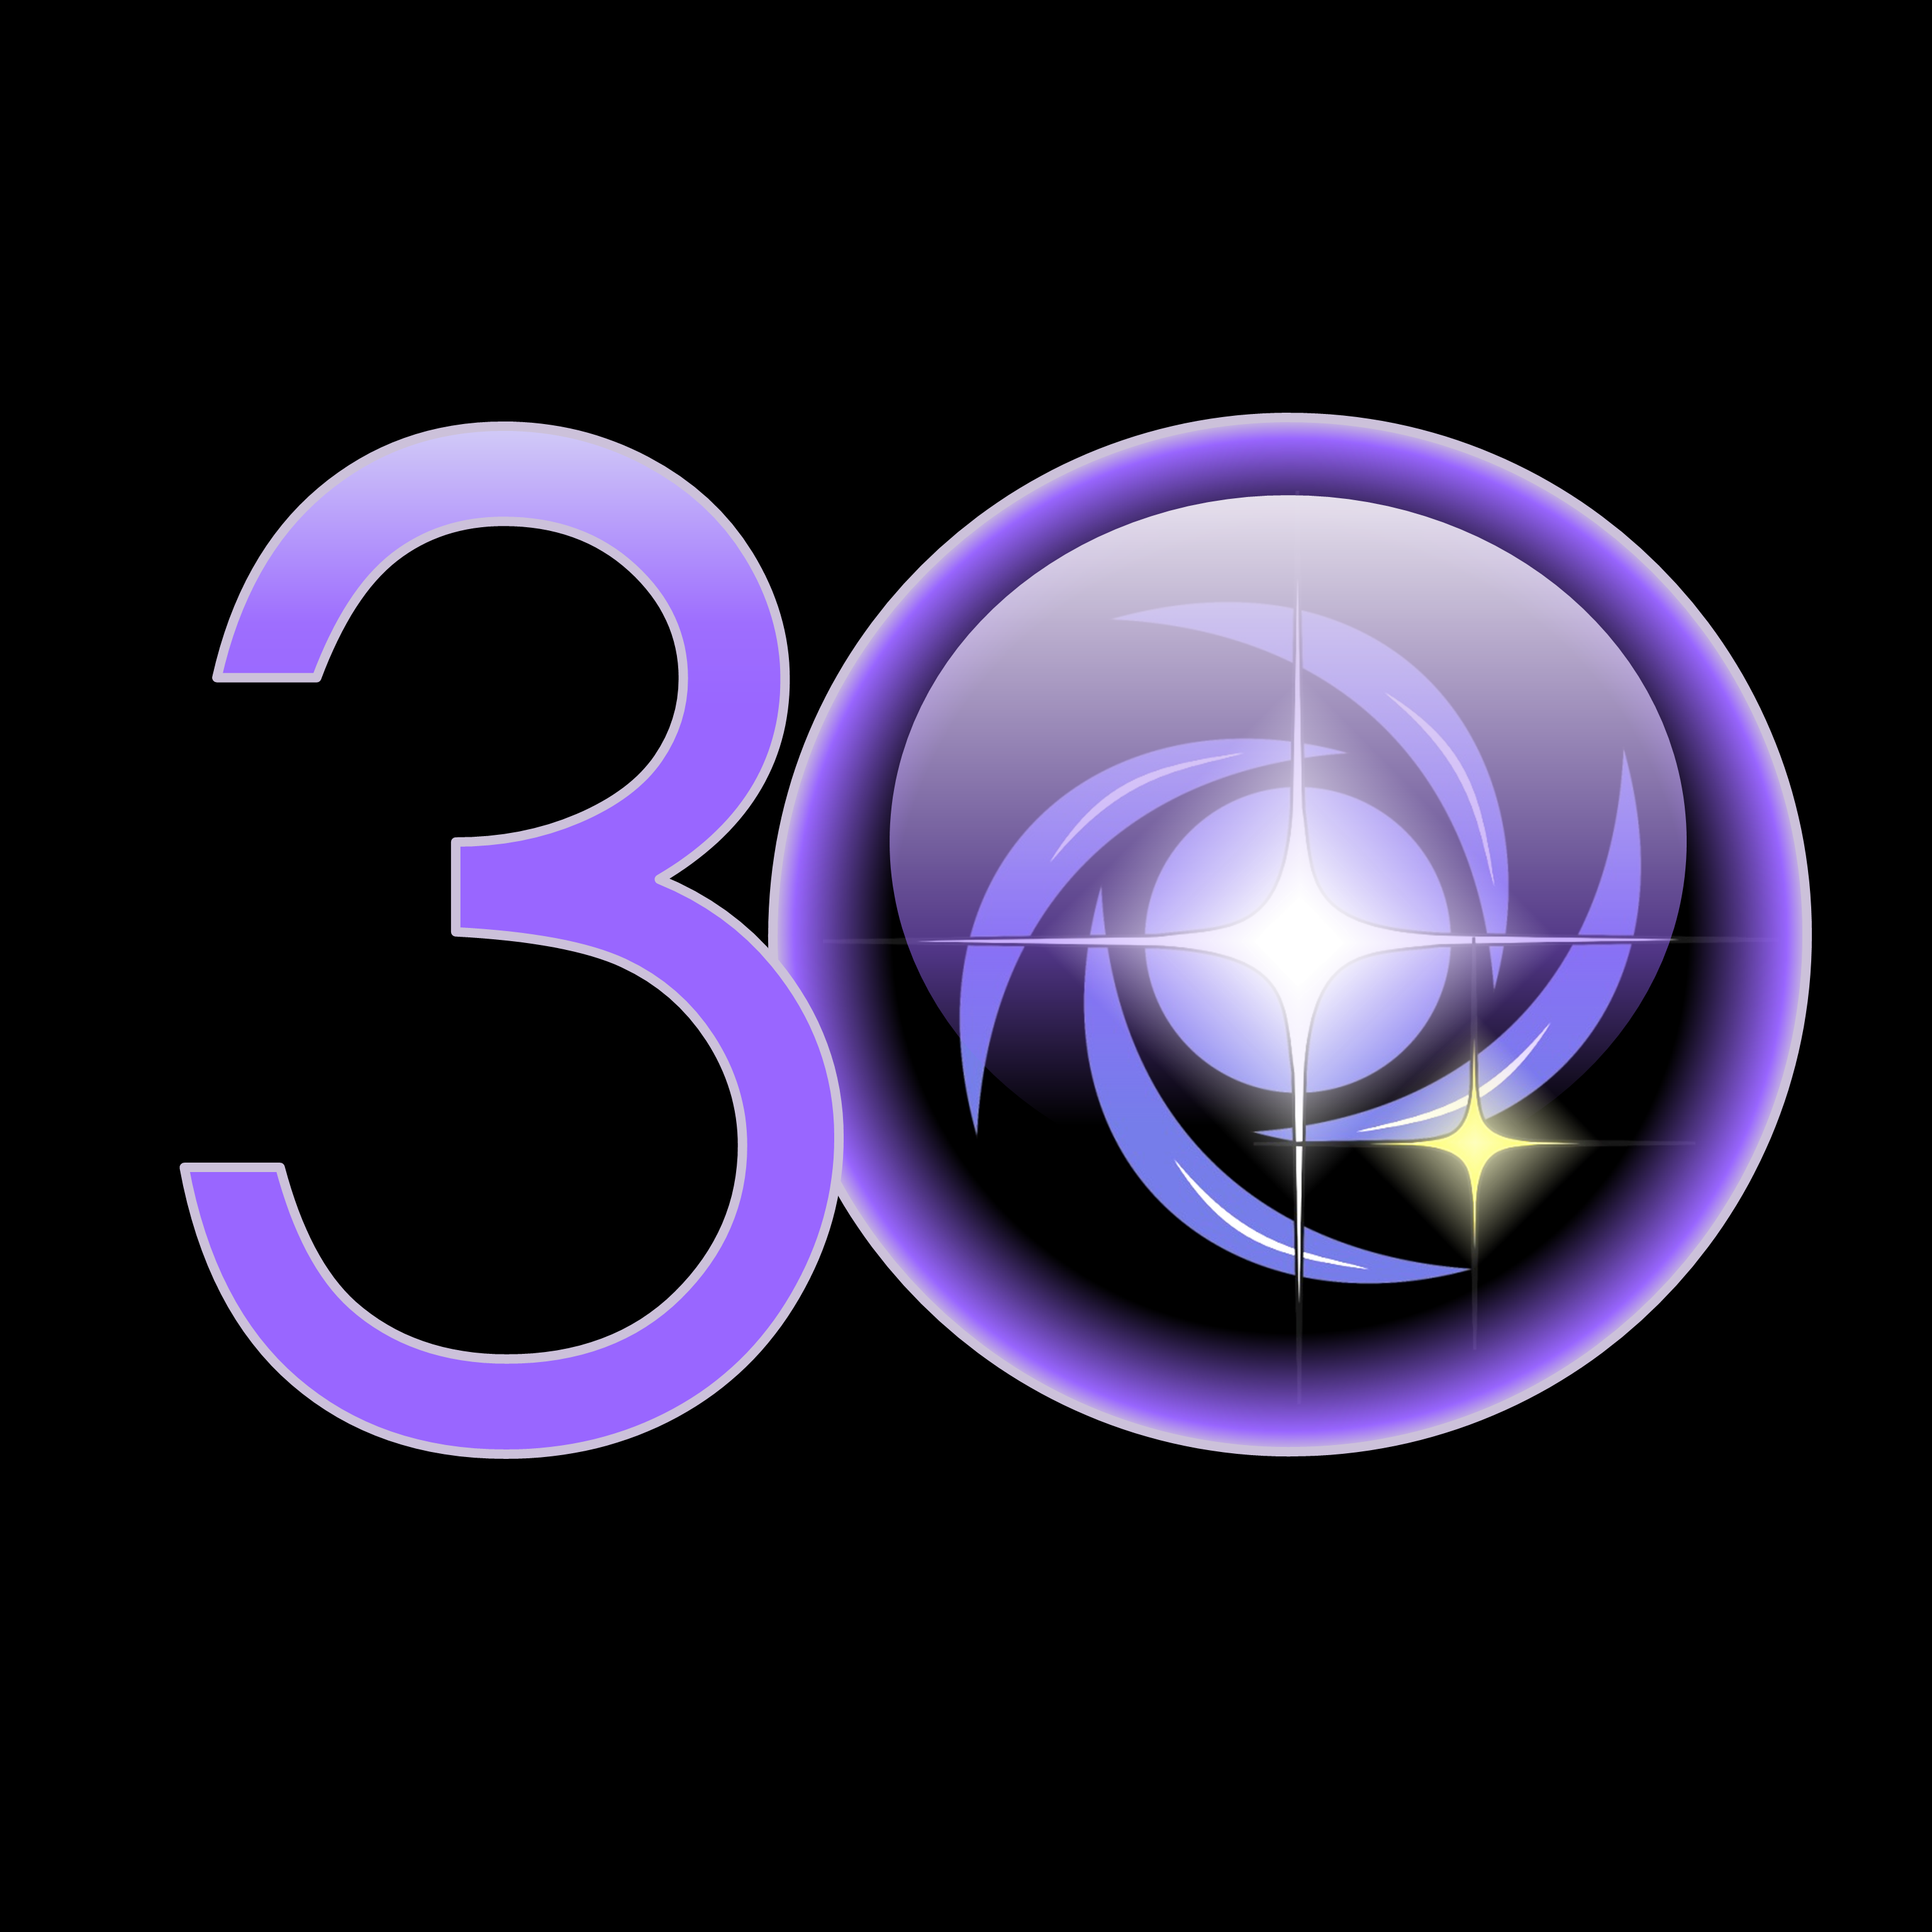
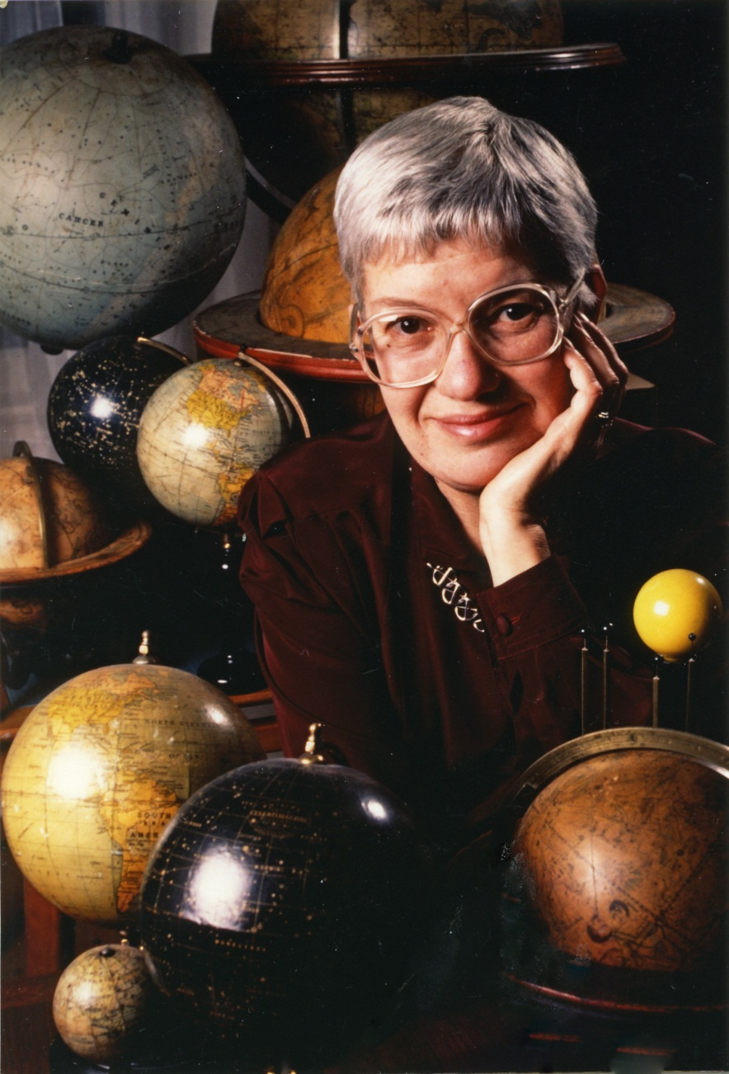
Vera Rubin
A rainha das galáxias
Vera Rubin, 1992
Notes:
1

Slide 2
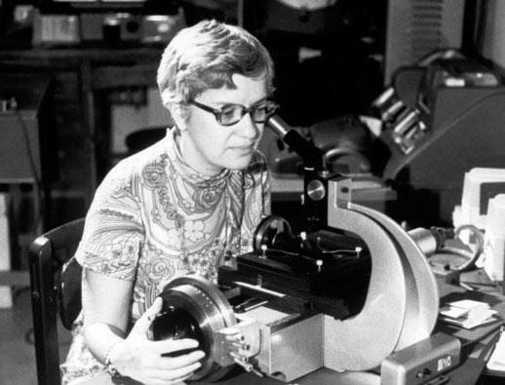
Quem é Vera Rubin?
Astrônoma pioneira no estudo da rotação de galáxias.
Primeira observação da evidência de matéria escura.
Observou mais de 200 galáxias.
Publicou 144 artigos.
Notes:
2

Slide 3
O início
23/07/1928
Nasce Vera Florence Cooper, na Filadélfia.
1938
Vera e sua família mudam-se para Washington,
onde sua curiosidade e admiração pelo céu se manifestam.
Notes:
3

Slide 4
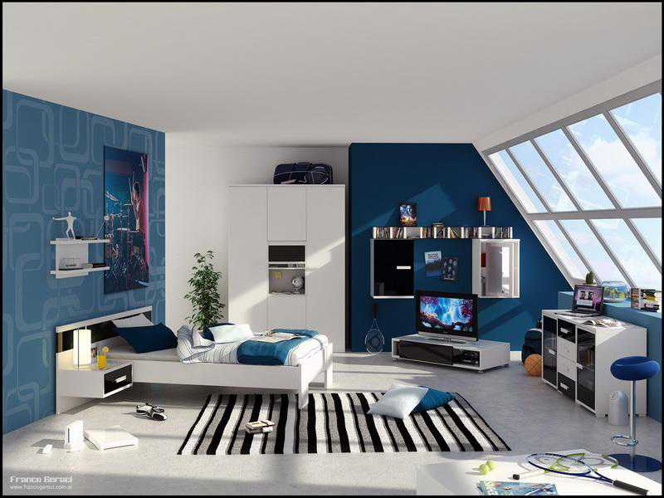
Notes:
4

Slide 5
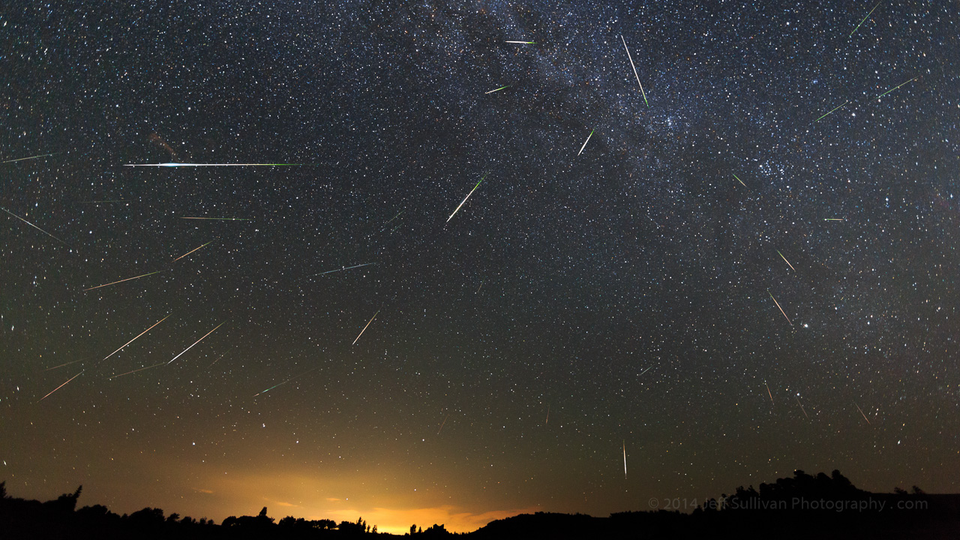

Slide 6
Contexto Histórico EUA 1930s
Escolas específicas para garotas.
Costura, culinária, atividades domésticas.
Mulheres estudadas não casam.
Profissões mais comuns entre mulheres:
Professora
Enfermeira
Serviço Social
Por causa da Segunda Guerra Mundial,
mais universidades começaram a aceitar estudantes mulheres.
Notes:
6

Slide 7
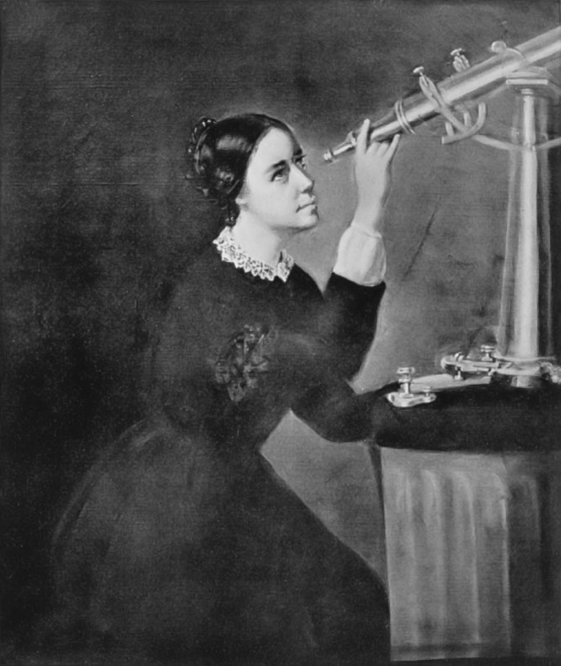
InspiraçÃo: Maria Mitchell
1818 – 1889.
Considerada a primeira astrônoma
profissional nos EUA.
Associaçao para o avanço da mulher
e movimentos contra a escravidão.
1847:
Descobriu o cometa C/1847T1, que rendeu-lhe
uma medalha dada pelo rei da Dinamarca.
1865:
Tornou-se professora de astronomia
e diretora do Observatório da Universidade
de Vassar, onde lecionou até 1888.
(A única mulher da área.)
Notes:
Mulheres nao eram permitidas de sair de seus dormitórios após o anoitecer.
Associaçao para o avanço da mulher e movimentos contra a escravidao (permitida até 1863).
7

Slide 8
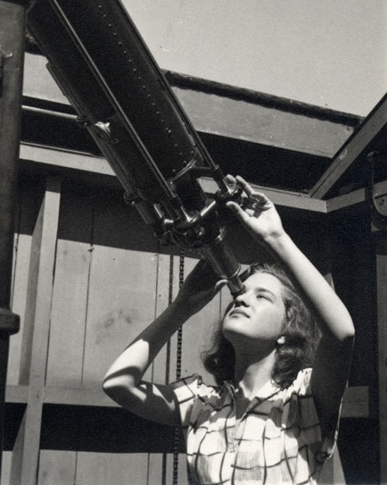
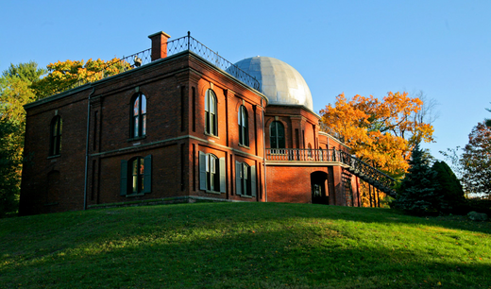
Vida Acadêmica
1948
Graduação em Astronomia na Universidade de Vassar.
(Única pessoa neste curso daquele ano.)
Observatório Maria Mitchell, Vassar College.
Notes:
8

Slide 9
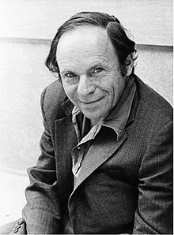
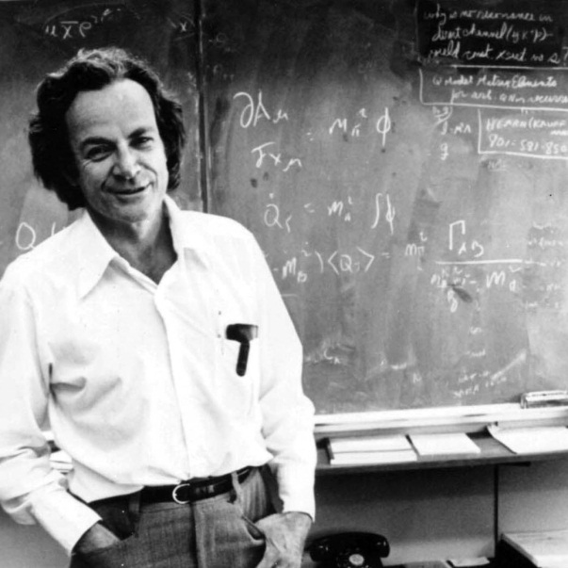
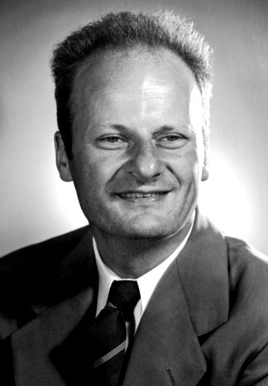
Vida Acadêmica
1951
Mestrado na Universidade de Cornell,
onde trabalhavam Phillip Morrison, Richard Feynman e Hans Bethe.
Tese: “Rotation of the Universe”
Apresentada para a Sociedade Americana de Astronomia em 1950.
Galáxias poderiam ter rotação em torno de um ponto comum.
Notes:
Morrison: Projeto Manhattan, física nuclear, quântica e astrofísica de alta energia
Richard Feynman: Nobel de física
Hans Bethe: nobel de física, estudo de nucleosíntese de estrelas
Decidiu nao continuar pela má recepçao e pela indisponibilidade de tempo para realizar observaçoes.
9

Slide 10
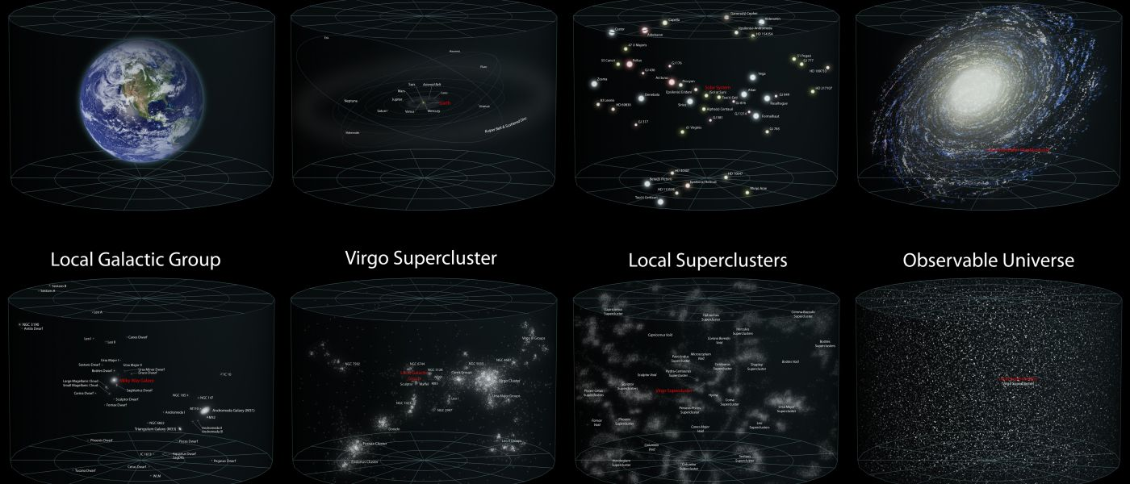
Vida Acadêmica
1954
Doutorado na Universidade de Georgetown.
Tese: galáxias poderiam estar se aglomerando em grupos.
A ideia da tese foi rejeitada até a década de 1970…
Notes:
Gérard de Vaucouleurs- físico frances, também propos supercluster
10

Slide 11
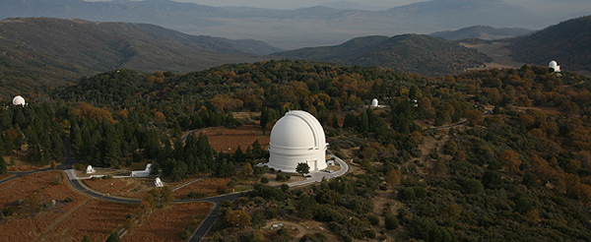
Carreira
1954 – Universidade de Montgomery County
Professora de física e matemática.
1955-1965 – Universidade de Georgetown
Astrônoma pesquisadora e professora.
1965 – Observatório Palomar
Primeira mulher a utilizar os intrumentos do observatório.
Notes:
11

Slide 12
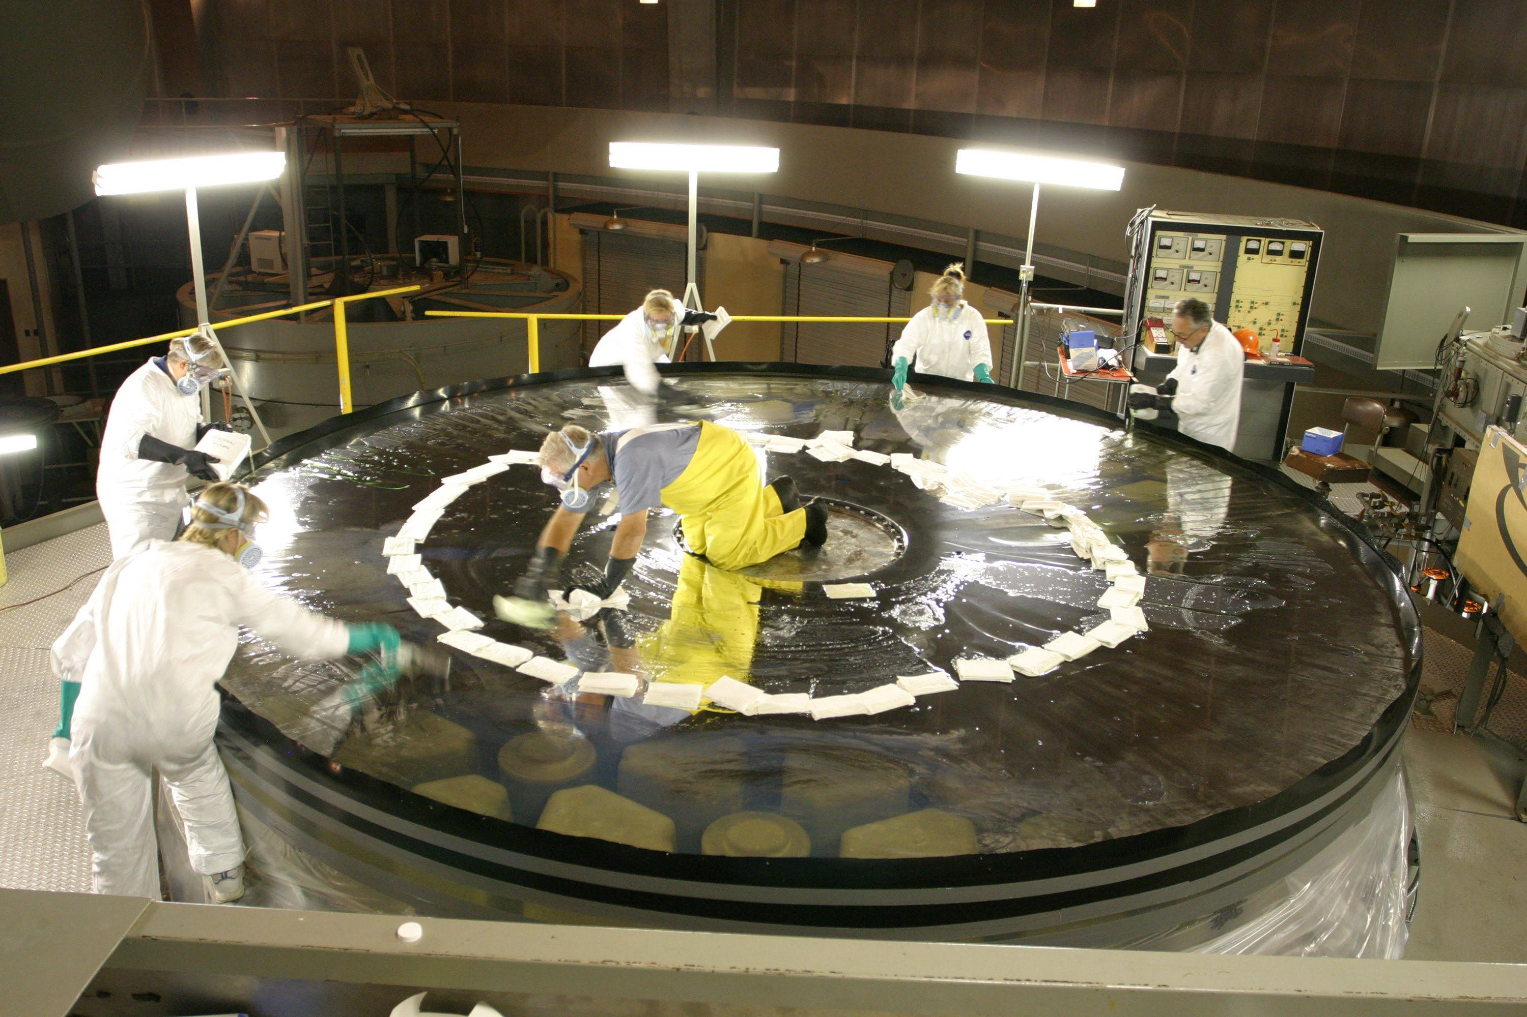
Notes:
12

Slide 13
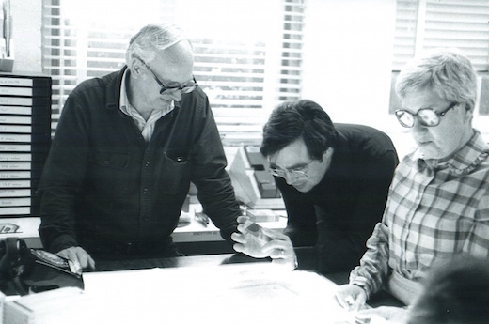
1965 – Instituto Carnegie
Kent Ford, Norbert Thonnard, Vera C. Rubin
Notes:
Ford tinha um espectrômetro muito bom, e começaram a estudar quasares.
Porém, ela resolveu focar.
13

Slide 14
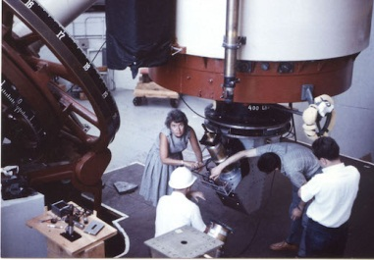
1965 – Instituto Carnegie
Vera no Observatório Lowell, 1965.
Notes:
14

Slide 15
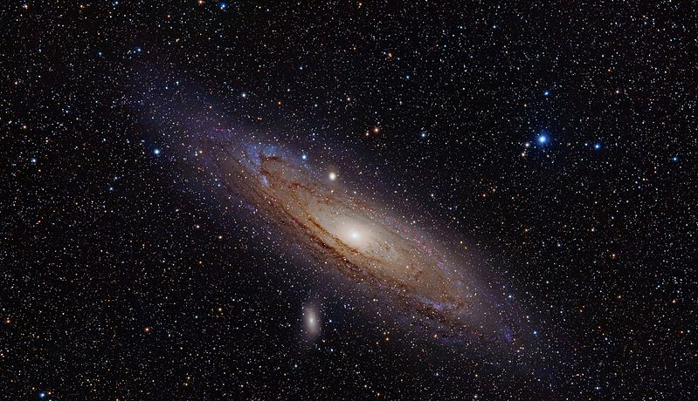
“Eu queria um problema pelo qual as pessoas se interessariam,
mas não tanto a ponto de me incomodarem antes que eu o finalizasse.”
Vera Rubin
Galáxia de Andrômeda
Notes:
Ford tinha um espectrômetro muito bom, e começaram a estudar quasares.
Porém, ela resolveu focar.
15

Slide 16
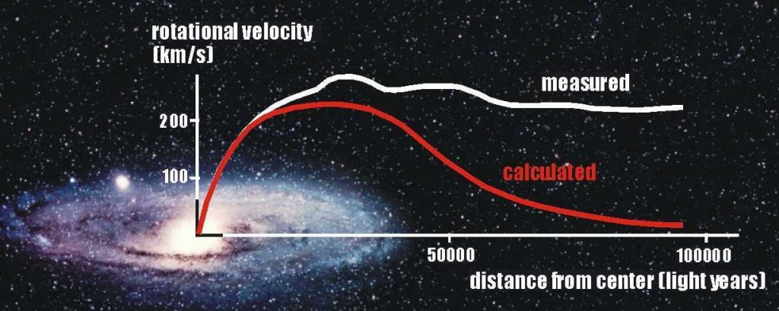
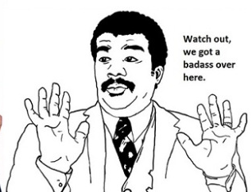
Velocidade de rotaçÃo da M31
O resultado encontrado nao condiz com a gravitaçao.
Notes:
16

Slide 17
Hipóteses
Física newtoniana está errada/incompleta?
A Galáxia de Andrômeda “está maluca”?
Existe algo que não podemos “ver”,
mas que interage com a gravidade local?
Notes:
If a halo of dark matter graced each galaxy, she realized, the mass would be spread throughout the galaxy, rather than concentrating in the center. The gravitational force — and the orbital speed — would be similar throughout.
17

Slide 18
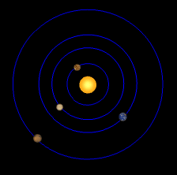
Velocidades dos planetas no Sistema Solar
Notes:
18

Slide 19
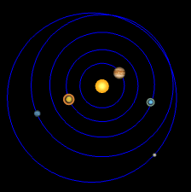
Velocidades dos planetas no Sistema Solar
Notes:
19

Slide 20
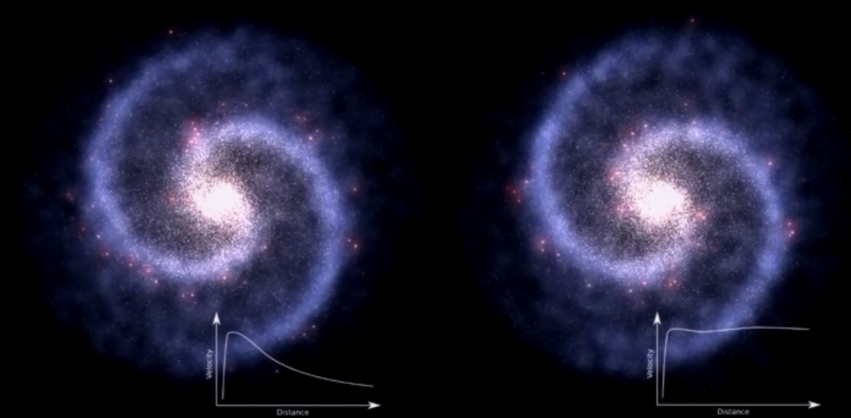
O mesmo padrão de Andrômeda foi observado em outras galáxias.
Notes:
20

Slide 21
Hipóteses
Física newtoniana está errada/incompleta?
A Galáxia de Andrômeda “está maluca”?
?
Existe algo que não podemos “ver”,
mas que interage com a gravidade local?
Notes:
If a halo of dark matter graced each galaxy, she realized, the mass would be spread throughout the galaxy, rather than concentrating in the center. The gravitational force — and the orbital speed — would be similar throughout.
21

Slide 22
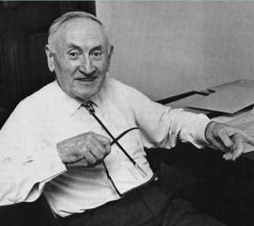
A matéria escura
Proposta em 1933 por Fritz Zwicky.
Completamente transparente:
não emite nem reflete luz alguma.
Tem efeitos gravitacionais.
Fritz Zwicky
Notes:
22

Slide 23
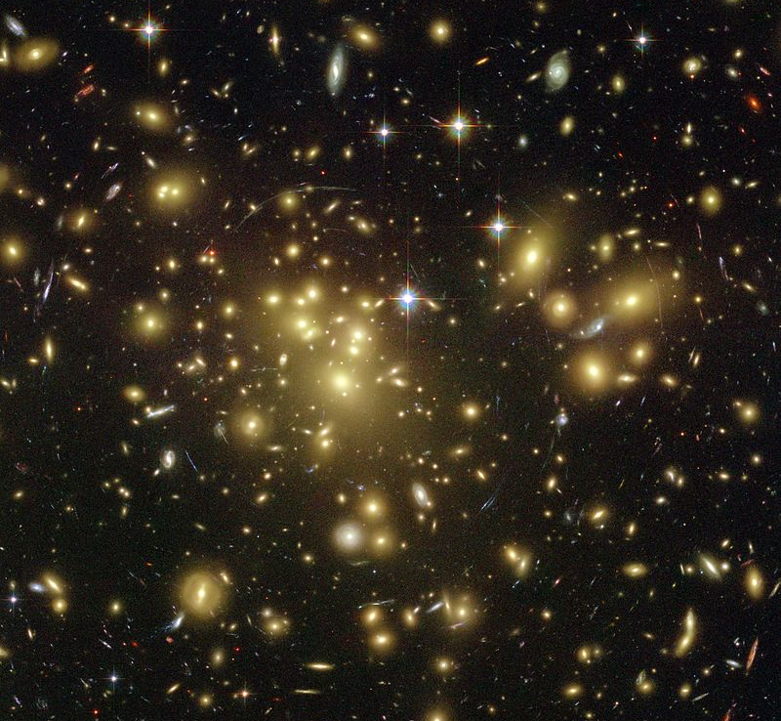
Aglomerado de Abell / NASA

Slide 24
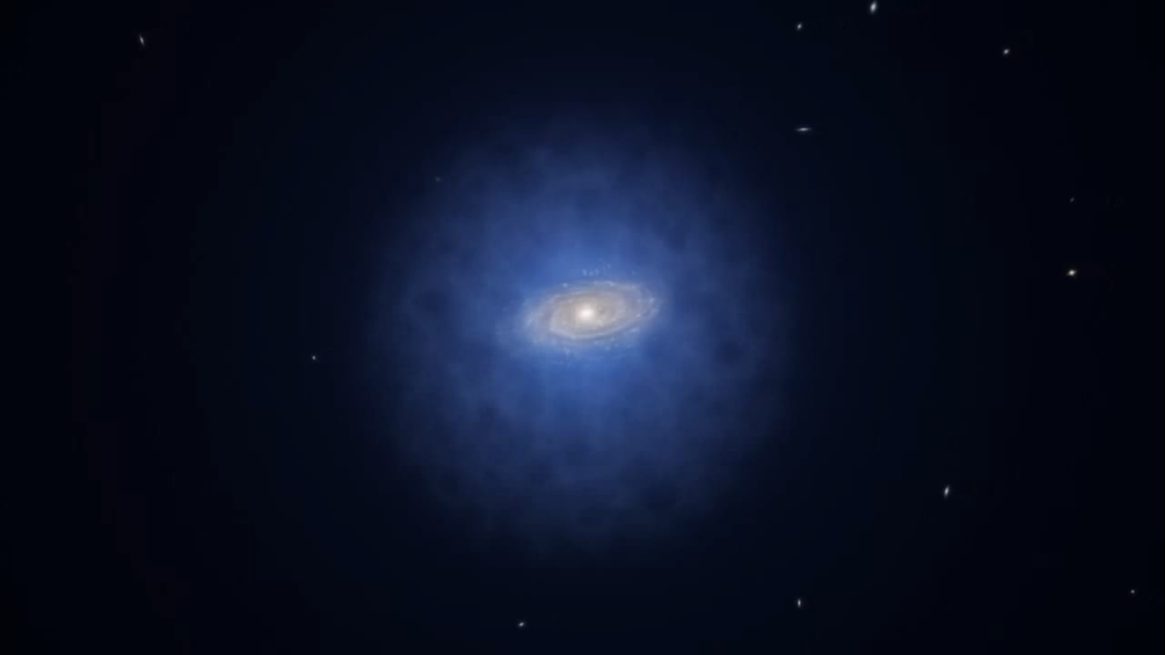
Matéria escura na Via Láctea
Notes:
24

Slide 25
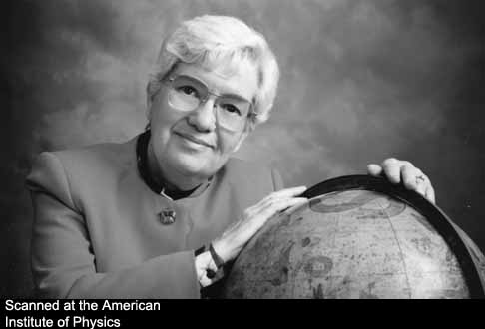
Vera e o lugar da mulher na ciência
1) Não há problemas na ciência que possam ser resolvidos por um homem
e não por uma mulher.
2) Na escala global, metade dos cérebros são de mulheres.
3) Todos precisamos de permissão para fazer ciência.
Porém, por motivos que estão enraizados na história, esta permissão é dada
para mais homens do que mulheres.
Bright Galaxies, Dark Matters
Por Vera C. Rubin
Notes:
25

Slide 26
Reconhecimento
Membro:
Academia Nacional de Ciências
Academia Pontífice de Ciências
Sociedade Filosófica Americana
Premiações:
Prêmio Dickson de Ciências (1993)
Medalha Nacional de Ciências (1993)
Henry Norris Russell Lectureship (1994)
Medalha de Ouro da Royal Astronomical Society (1996)
Prêmio Gruber de Cosmologia (2002)
Medalha Bruce (2003)
Medalha James Craig Watson (2004)
Homenagem:
Asteroide 5726-Rubin (1988)
Notes:
26

Slide 27
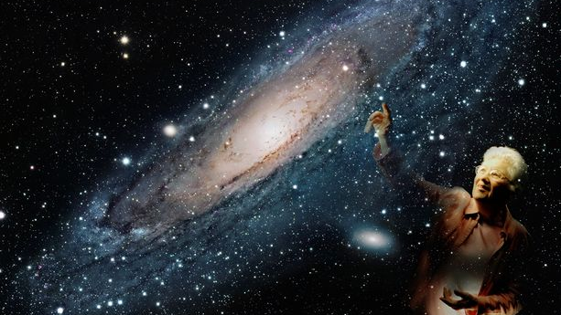
Obrigada!
“Não deixe que alguém te desencoraje por motivos tolos como quem você é.
E não se preocupe com prêmios e fama, a verdadeira recompensa
é encontrar algo novo lá fora.”
Vera C. Rubin
(23/07/1928- 25/12/2016)

Slide 28
Referências
Série Cosmos – Episódio 13 da primeira temporada
http://meiobit.com/357698/dra-vera-rubin-faleceu-a-rainha-das-galaxias-materia-escura/
http://www.astronomy.com/news/2016/12/pioneering-physicist-vera-rubin-dies-at-age-88
https://aas.org/posts/news/2017/01/ddas-new-early-career-prize-named-vera-rubin
https://www.aip.org/history-programs/niels-bohr-library/oral-histories/33963
http://www.bbc.co.uk/science/space/universe/scientists/vera_rubin
https://en.wikipedia.org/wiki/File:Maria_Mitchell.jpg
https://www.brainpickings.org/2016/04/18/vera-rubin-interview-women-in-science/
https://jwa.org/encyclopedia/article/rubin-vera-cooper
https://dtm.carnegiescience.edu/remembering-vera
http://www.npr.org/sections/thetwo-way/2016/12/26/507022497/vera-rubin-who-confirmed-existence-of-dark-matter-dies-at-88
https://en.wikipedia.org/wiki/Andromeda_Galaxy#/media/File:Andromeda_Galaxy_(with_h-alpha).jpg
http://www.universetoday.com/91520/astronomy-without-a-telescope-could-dark-matter-not-matter/
http://www.astro.cornell.edu/academics/courses/astro201/rotation_curves.htm
http://www.science-resources.co.uk/KS3/Physics/Earth_and_Beyond/Orbits.htm#sthash.I1oHyg3C.dpbs
http://www.astronomy.com/news/2016/10/vera-rubin
http://www.amnh.org/explore/resource-collections/cosmic-horizons/profile-vera-rubin-and-dark-matter/
Imagem de fundo: https://pt.wikipedia.org/wiki/Hubble_Ultra_Deep_Field#/media/File:Hubble_ultra_deep_field.jpg
Notes:
28

